Slide 1
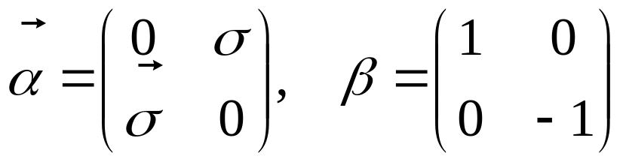
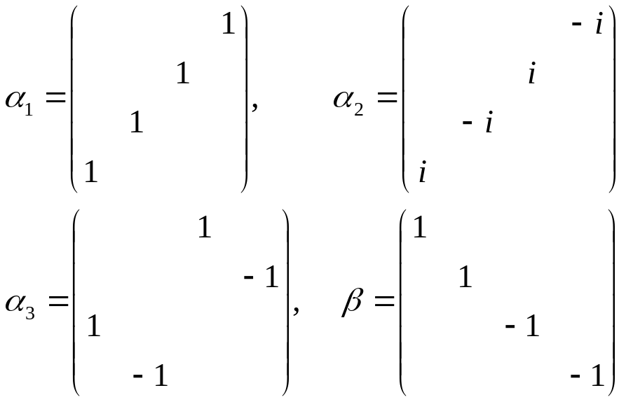
§17 自由电子Dirac方程的严格解
一. Dirac-Pauli表象下的算符和态矢量
在 Dirac-Pauli表象下，
写成4D形式，有

Slide 2
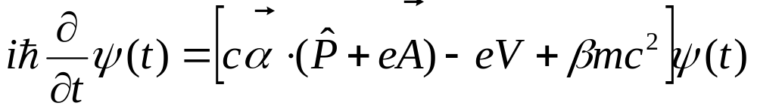
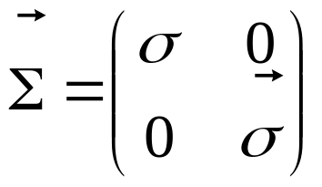
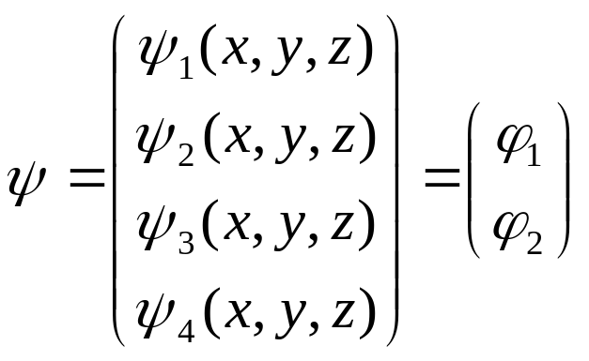
若有外场，则Dirac方程可以写为
自旋算符写为
在Dirac-Pauli表象中，上面的Dirac方程中态函数
是函数空间与4D的自旋空间二者直积空间中的矢量，
其一般形式可写成一列矩阵，矩阵元是x,y,z 的函数:

Slide 3

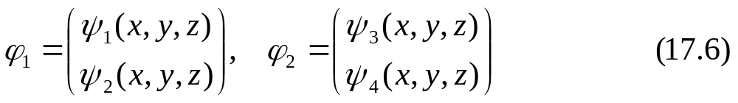

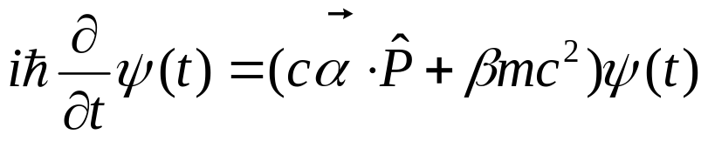
有时也把4D的一列矩阵写成一个二维矩阵，其两个矩
阵元 又分别是两2D矩阵：
(17.6)式形式的量为旋量,而(17.5)式形式的量为双旋量。
二. 自由电子的Dirac方程的求解
1. 厄米算符完备组的确定
对自由电子， ，Dirac方程变为

Slide 4
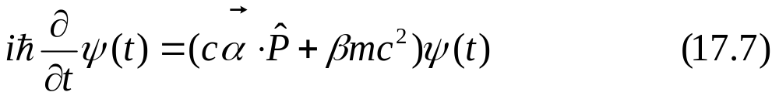
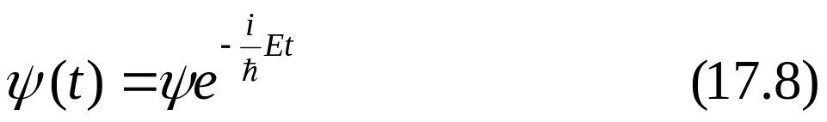

因V=0，故可令
代入上式，得 满足的定态狄拉克方程
即 是自由电子哈密顿
的本征矢量。
然而对于自由电子来说，这样的本征矢量是高度简
并的, 为求出确切的态矢量, 应当找一组包括H 在内的厄米算符完备组,去求这组厄米算符的共同本征矢量。

Slide 5


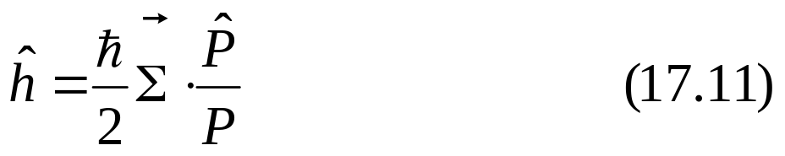
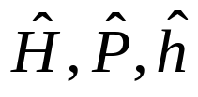

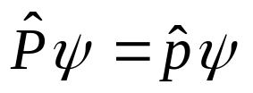
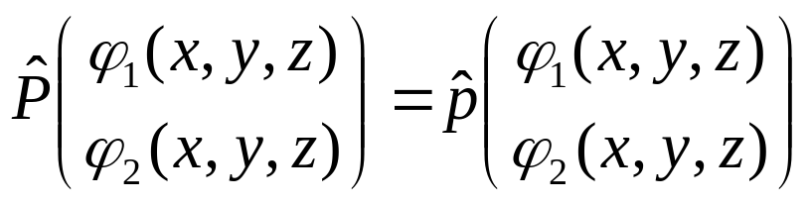
前面我们讲过，自由电子的动量 和螺旋度 都是守
恒量，其中
这样可以选择包括 在内的厄米算符完备组。位置空间和自旋空间的自由度都包括了。
2. 共同本征矢量的求解
①先求 的本征函数
即

Slide 6




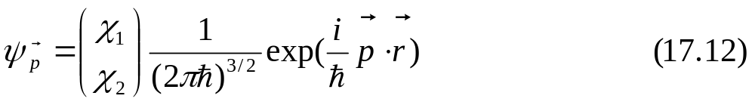




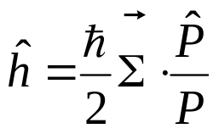

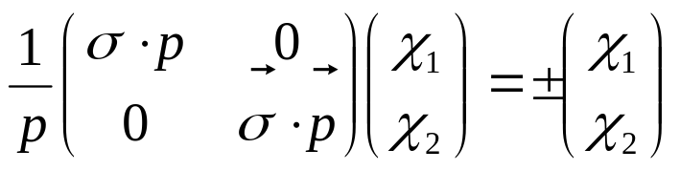
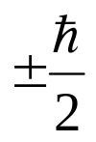
在xyz表象中，取 得本征值 可为任何实矢量，而 的位置函数部分均应为 ，即
式中 分别是不含x, y, z 的2D的一列矩阵。
②令 同时又是 的本征矢量，以便定出 。
利用式 ，由 得
上式右边的±1是由这一方程的久期行列式定出的c
值，与自旋在任何空间的投影都是 一致。

Slide 7
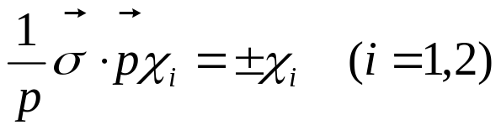

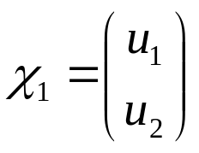

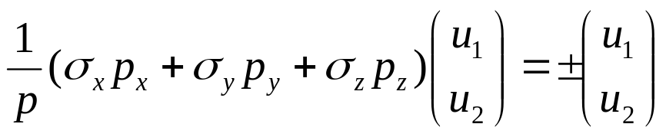
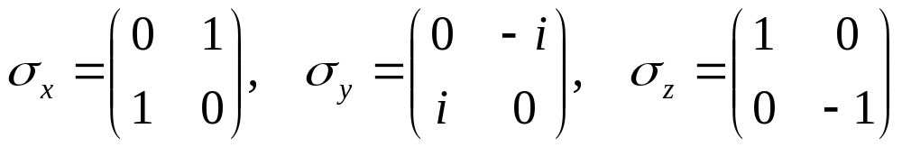
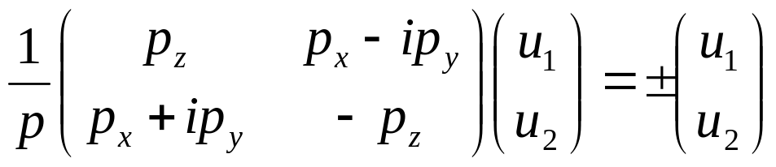
由上式得2×2矩阵方程
即 满足的方程形式上相同，其解最多可以相差一
常数。
现在求 。令
则上述2×2矩阵方程成为
将式
代入整理，得

Slide 8

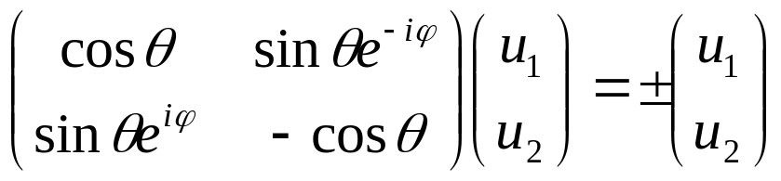
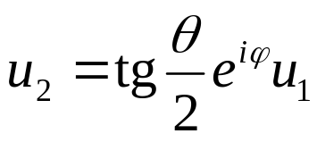
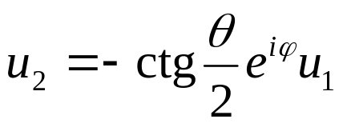
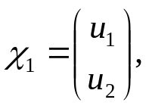
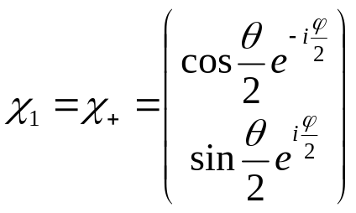
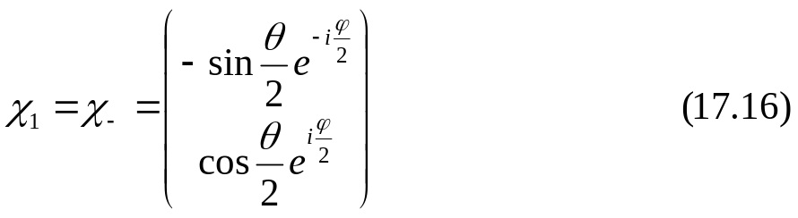
取p的方向为 ，则上式可化为
其解为 正本征值
负本征值
代回式 得
正本征值对应
负本征值对应

Slide 9

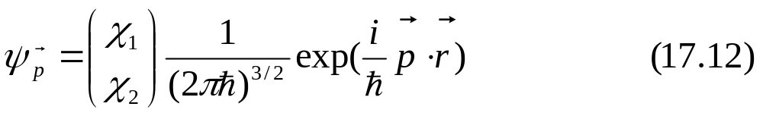


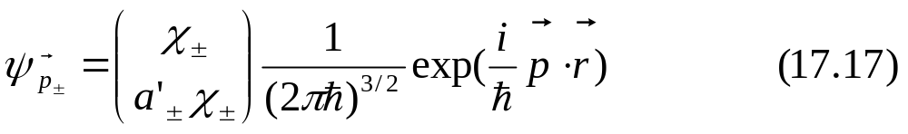

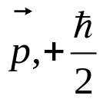
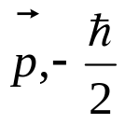
这里已把 写成比较对称的形式，并且已经归一
化。将上式代回式
中, 并记住 只差一个常数. 若将此常数写为 , 则
这是 的共同本征矢量，上号的本征值是 ,下
号的本征值是 。下面的任务是决定常数 。

Slide 10

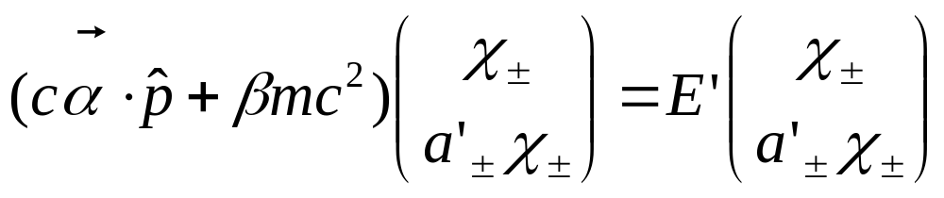

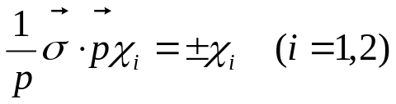
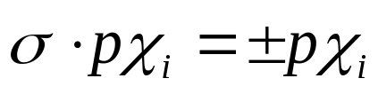
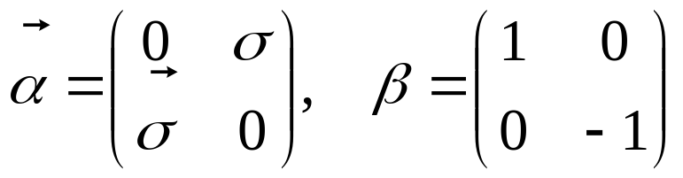
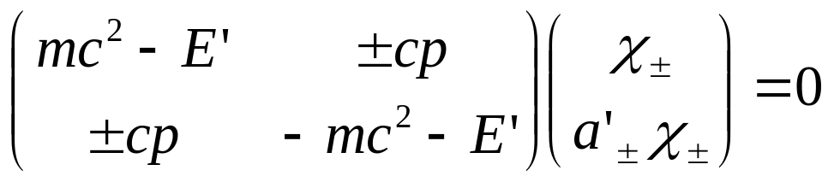
③令 是哈密顿的本征矢量，则
是哈密顿的本征值，即电子的本征能量。
由式 得
又
可将上述本征值方程写为下列形式

Slide 11
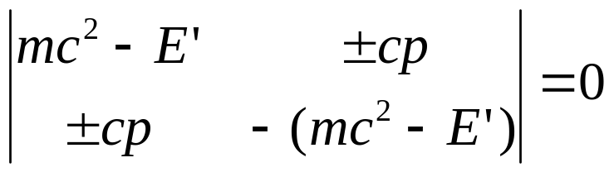
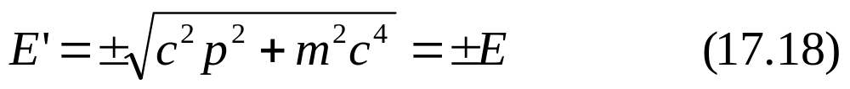

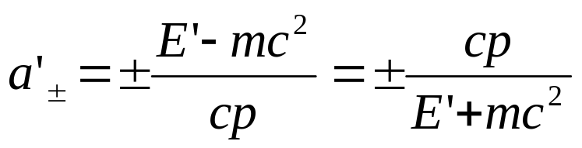
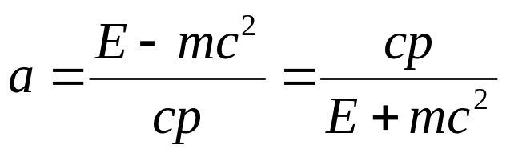
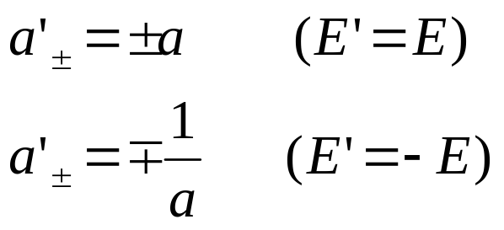
其久期方程是
解之得电子的能量
从而给出 的解为
取
则

Slide 12
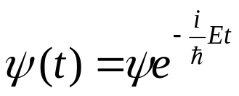

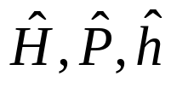
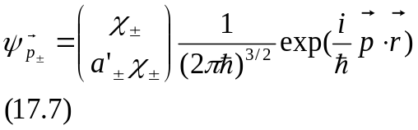
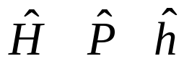

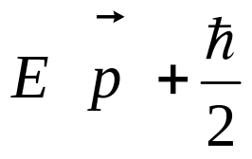
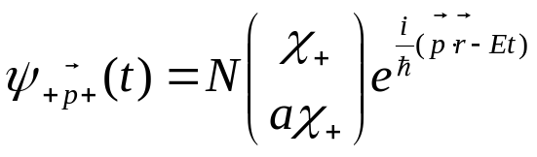
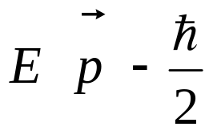
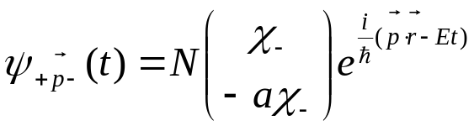





将 代入(17.17)式并注意到 ，最后得到
的本征值及共同本征矢量如下：
本征值 本征矢量
其中N为归一化系数

Slide 13




由此得出结论：
在相对论理论中，自由电子的态函数在位形空间中
与非相对论相同，仍然是平面波，而在新的 4D 自旋
空间中是一列矩阵.
当动量本征值取 z 轴方向，即 时，这一列矩
阵成为（见上表的自旋波函数 ）
下标表示能量E的符号及自旋 S_{z} 的方向。

Slide 14






由 知，低能极限时， ，由此可以看
出，在Dirac-Pauli表象中，自旋空间的四个基矢为
前两个描写正能态，后两个描写负能态；对于自由电子的态矢量(17.21)式， 的状态中有少量负能态叠加在其上，同样 状态中也有少量正能态成分。
﹟

Slide 15
三. 关于负能态的问题
上面只是形式地解 Dirac方程。事实上在相对论经
典力学中，一切粒子的总能量都是正的，总能为负的
粒子并不存在，然而在前面的解中有一半是负能态。
简单地摈弃负能态是不行的，因为这样破坏其完全
性；但也不能简单地承认负能态的存在，因为负能态
没有下限，如存在的话，处于正能态的粒子将成为不
稳定的，它们将通过跃迁，特别是自发跃迁不断地落
入能量较低的负能态中。

Slide 16



狄拉克本人提出了一个理论，认为负能态是存在的，
但已充满了电子。由于Pauli不相容原理，正能态的电
子不会再落入负能态去；而负能态的电子海是不能被
观察到的。
相反如果在负能态的电子海中出现一个能量为-E，
动量为 , 螺旋度为+态的空缺（即在 态上缺少一
个电子），则能观察到一个能量为+E, 动量为 而螺
旋度仍为正（即自旋也改变了方向）的带正电荷的粒
子。这一理论称为空穴理论。这就从理论上预言了正
电子的存在。

Slide 17
虽然不久之后果然发现了正电子，但空穴理论只是
一个过渡性理论。从电荷的角度看，弥漫全空间的负
电荷无法观察。这种说法虽然可以接受，但从质量的
角度则是无法接受的.
在也是Dirac为之奠基的量子电动力学中，并不需要
空穴和电子海的概念。 量子电动力学目前已经相当完
善，它是关于电子和正电子的圆满的、全面的和符合
实验的理论。
由于时间关系，氢原子的求解不再介绍。
★

Slide 18
感谢各位同学
对教学工作的配合！

